Slide 1


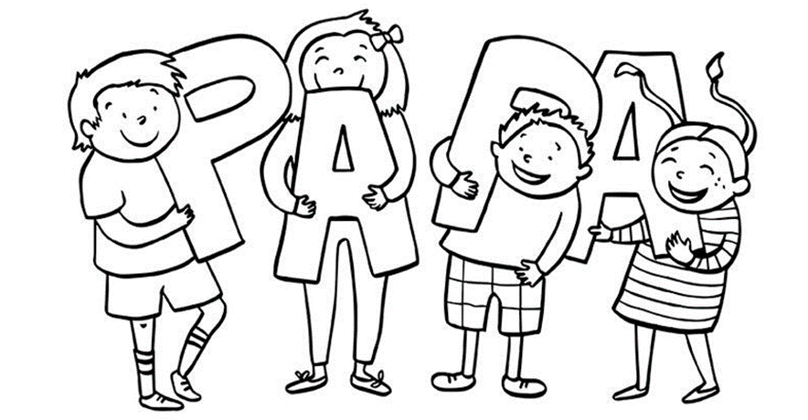
Bonne Fête Papa
Un poème pour toi

Slide 2
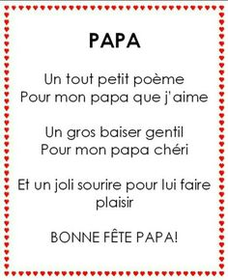
Proposition 1
PS/MS

Slide 3

Proposition 2
PS/MS

Slide 4
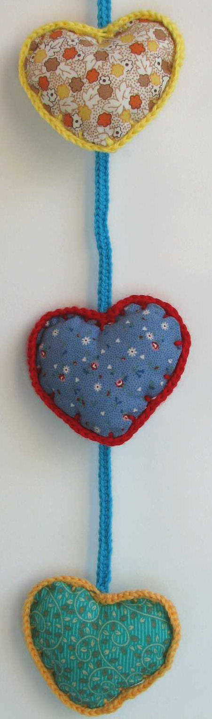
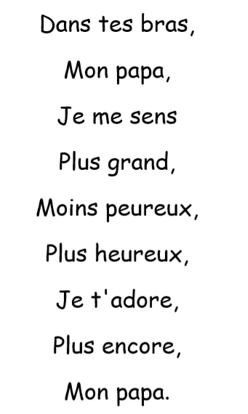
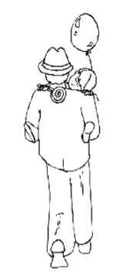
Proposition 2
PS/MS

Slide 5

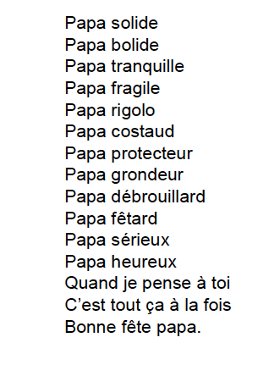
Proposition 5
( rimes )
GS

Slide 6
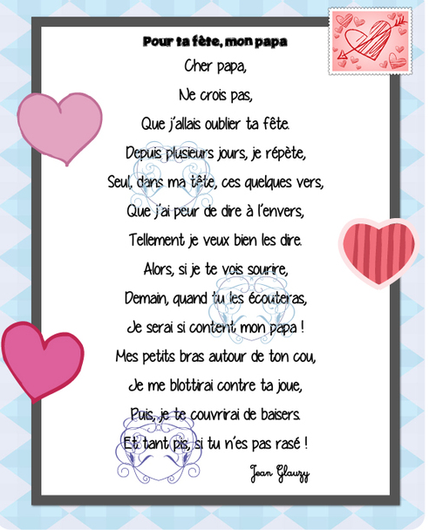
Proposition 5
( rimes )
GS

